Slide 1
Современный рынок труда в германии и России: сравнительный анализ
(исследование)
Государственное бюджетное профессиональное образовательное учреждение
Саратовской области
«Балашовский политехнический лицей»
Выполнили: обучающиеся группы №27
по профессии «Продавец, контролер-кассир»
Вислова Виктория, Щербинина Анастасия
Руководитель: Андреева О.А.
2022 г.

Slide 2
Объект исследования: Германия и Россия.
Предмет исследования: рынок труда Германии и России.
Цель работы: определить какие профессии в Германии и России наиболее востребованы.
Задачи исследовательской работы:
-Проанализировать теоретические материалы, связанные с выбранной темой.
-Выяснить проблемы рынка труда Германии и России.
-Выявить почему возникает миграция.
-Провести сравнительный анализ востребованных профессий выбранных стран.
Методы исследования:
1) анализ литературы и Интернет-источников по вопросу;
2) поиск информации в книгах, журналах и сети Интернет;
3) сравнительный анализ;
4) обобщение.

Slide 3


Struktur und Wesen des Arbeitsmarktes

Slide 4



Arbeitsmarktprobleme in Russland

Slide 5
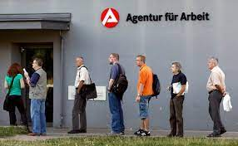


Arbeitsmarkt in Deutschland

Slide 6


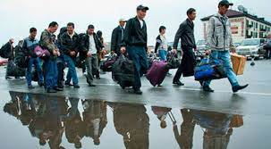
Das Wesen, die Ursachen und die Folgen der internationalen Arbeitsmigration

Slide 7
Практическая часть
Результаты сравнительного анализа:
№ | Германия | Россия
1. | IT - специалисты | Специалисты в области автопромышленности
2. | Инженеры | Администраторы баз данных
3. | Специалисты по разработке в области металлургии | Косметологи
4. | Сварщики | Парикмахеры
5. | Специалисты с профобразованием | Повар-кондитеры
6. | Строители | Плиточники-облицовщики
7. | Железнодорожники | Сетевые и системные администраторы
8. | Врачи | Специалисты по обслуживанию телекоммуникаций
9. | Стоматологи | Строители
10. | Специалисты по уходу за пожилыми и престарелыми людьми | Графические дизайнеры
11. | Аптекари/фармацевты | Сварщики
12. | Высококвалифицированные ученые | Слесари
13. | Специалисты в области автопромышленности | Юристы
14. | Маркетологи | Врачи
15. | Страховщики | IT - специалисты

Slide 8

Заключение
Руководствуясь теоретической и практической частью нашей работы, можно говорить о том, что поставленная перед написанием цель и задачи, были достигнуты.

Slide 9
Список использованной литературы:
1. Андреюк В.Ю., Экономическая стратегия иммиграционной политики ФРГ в XX веке: учебное пособие/Пенз. Гос. Пед. Ун-т им. В.Г. Белинского. М.: магистр, 2003. – 40 с.
2. Немецко-русский и русско-немецкий словарь: 50 тыс.слов. – СПб.: Издательский Дом "Литература", 2007.
Интернет-ресурсы:
3. Рынок труда [Электронный ресурс] – Режим доступа: https://www.tadviser.ru/Рыноктруда
4. Работа в Германии [Электронный ресурс] – Режим доступа: https://www.deutschland.de/ru/pabota-v-germanii

Slide 10
Спасибо за внимание!

